Slide 1
Fragmentation model dependence of collision cascades
Kobayashi, H., & Tanaka, H. 2010, Icarus 206, 735-746
名古屋大学大学院理学研究科
素粒子宇宙物理学専攻
理論宇宙物理学研究室（Ta研）
博士前期課程１年 磯谷和秀

Slide 2
目次
イントロダクション＆概要
基礎方程式
破壊モデル
質量フラックス
面密度減少タイムスケール
惑星形成との関連
まとめ

Slide 3
イントロダクション＆概要
太陽系の地球型惑星は、最終段階で火星サイズの原始惑星同士が衝突破壊を繰り返し形成される。→ 巨大衝突ステージ
一方、太陽系外で起こる巨大衝突ステージは、衝突に伴い放出される破片によりデブリ円盤が形成される。
Genda et al. (2015)
さらに小惑星帯 (e.g. Bottke et al., 2005)、カイパーベルト (e.g. Stern & Colwell, 1997) の進化においても、一連の高速衝突による破壊は重要な役割を果たす。
相対速度を上げられた破片同士が衝突破壊を繰り返し、破片はどんどん小さくなっていき（衝突カスケード）、定常な質量フラックスが生成される。
Tanaka et al. (1996)
定常な質量フラックスは、最大天体の破壊によって支配される。
総質量の減少率は、質量フラックスによって決まる。
今日の目標 : 衝突破壊による面密度減少のタイムスケールの導出までを理解する

Slide 4
基礎方程式
細い円環内を中心星まわりにケプラー運動している天体の質量分布を考える
この質量分布は天体同士の衝突による合体または破壊によって時間進化する
ガスドラッグ
ポインティング−ロバートソン効果
によって円環から天体が取り除かれないとき、
輻射圧
質量保存の式
は有効である
ここで
: から の範囲の天体の面数密度
: を横切る質量フラックス
は天体同士の衝突により生成されるため、衝突確率 に比例する

Slide 5
基礎方程式
２つの天体 と の衝突確率 は、
重力フォーカシングを無視できる程度の高速衝突を考える
幾何断面積
Greenzweig & Lissauer (1992)
or Inaba et al. (2001)
補正因子
ここで
: 相対軌道傾斜角と相対離心率の比
: 天体の物質密度
から
の範囲の天体と、
から
の範囲の天体が
単位面積あたりに衝突する確率は、
Inaba et al. (2001)
面数密度
面数密度

Slide 6
基礎方程式
２つの天体 と の衝突による破片の質量分布を記述するため、Tanaka et al. (1996) は関数 を導入
: から放出される質量が 以下の破片の総質量
: から放出される質量が 以下の破片の総質量
このとき、 から の範囲の破片の個数は
質量が 以下の破片の総質量
高速衝突のため天体の合体が無視できる場合を考えると、質量フラックスは
Tanaka et al. (1996)

Slide 7
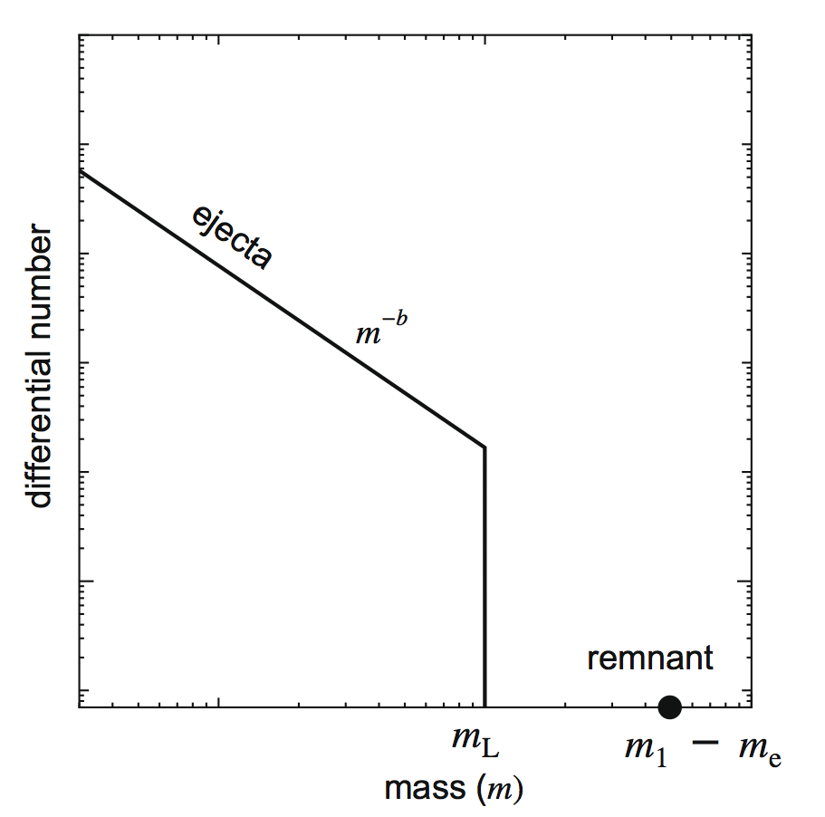
破壊モデル
破片の個数
破片の質量分布をモデル化
→ べき分布と１つの大きな残存天体
: 放出された破片のうち最大の質量
: 放出された破片の総質量
: 残存天体の質量
では
質量分布

Slide 8
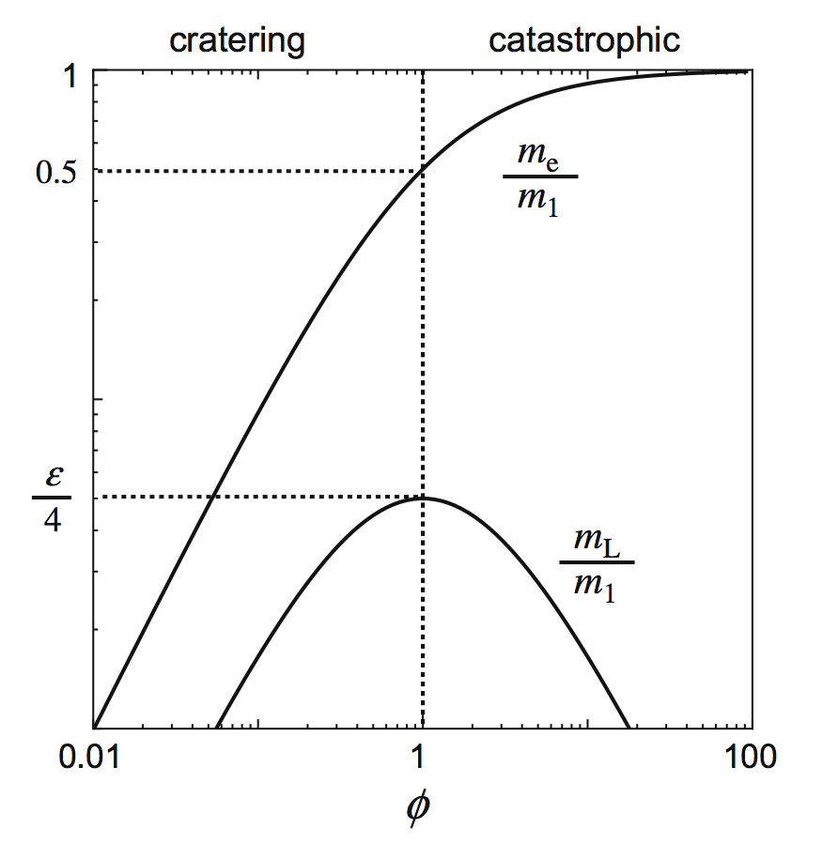
破壊モデル
衝突の様式は、天体の強さにも依存するはず
→ 規格化された衝突エネルギー を導入
ここで
: 単位ターゲット質量あたり の衝突エネルギーの閾値
: 速度 のときの衝突エネルギー
と を を用いてモデル化する
: 無次元パラメータ

Slide 9
破壊モデル
モデル化した質量分布を用いると、 の明示的な形が得られる
モデルと同様に を２つに分ける
このモデルは３つの無次元パラメータをもつ
パラメータの現実的な範囲は、

Slide 10
質量フラックス
無次元パラメータ
が衝突する天体の質量に依存しないとき、
は質量比のみに依存し、質量の絶対値には依存しなくなる
このような自己相似的なモデルの場合、質量フラックスは
定常ならば
すなわち

Slide 11
質量フラックス
と同様に を２つに分ける
定常
ここで

Slide 12
質量フラックス
と同様に を２つに分ける
定常
ここで

Slide 13
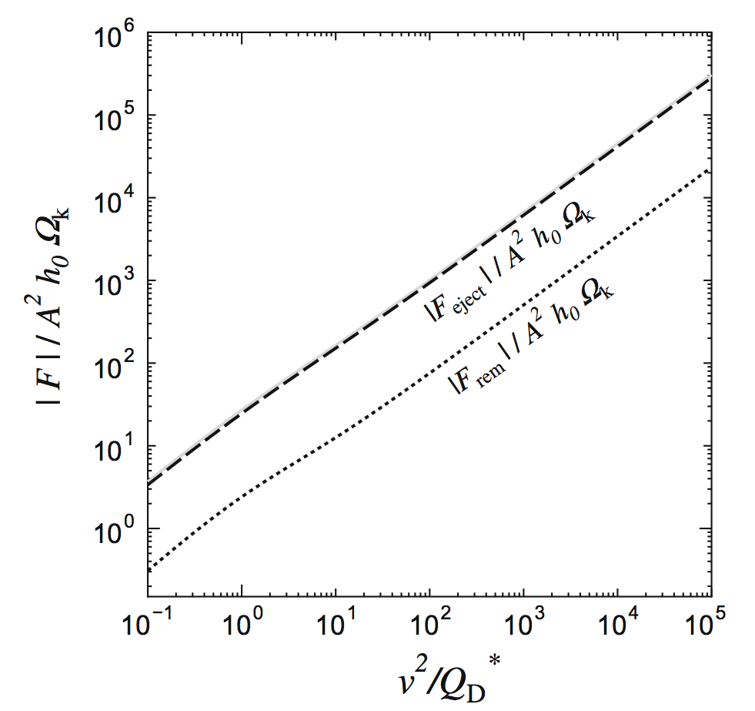
質量フラックス
依存性
~10倍
は
でほぼ決定される
したがって

Slide 14
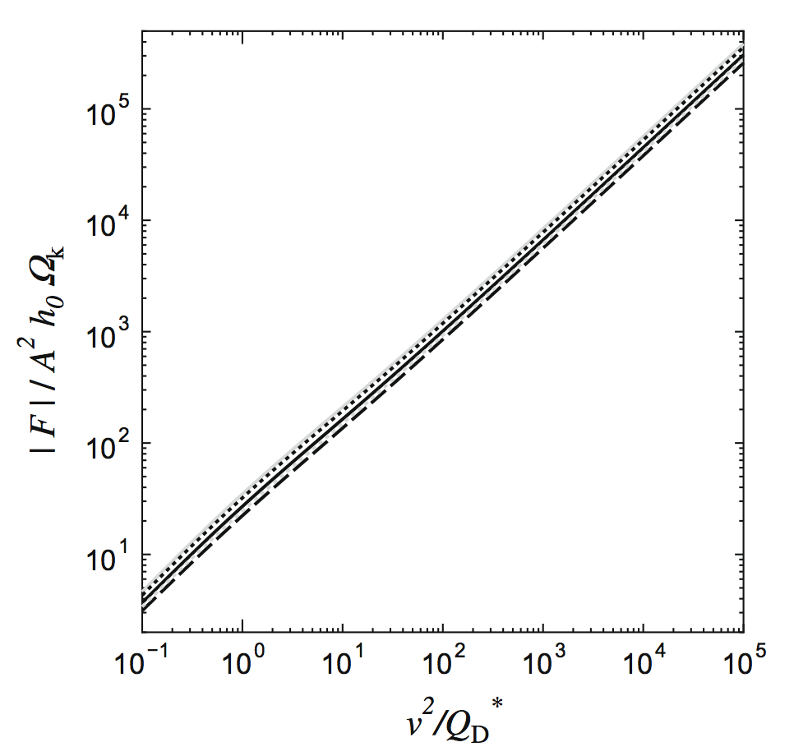
質量フラックス
依存性
黒の実線 :
黒の破線 :
黒の点線 :
灰色の実線 :
灰色の破線 :
にほとんど依らない
factor 2 程度の変化
「個数分布のべき」と
「破片の最大質量 」
よりも
「破片の総質量 」
の寄与が重要！

Slide 15
質量フラックス
へ与える crateringな破壊 と catastrophicな破壊 の寄与を比べるため
部分質量フラックス
を考える（積分の上限が有限の値 y’）

Slide 16
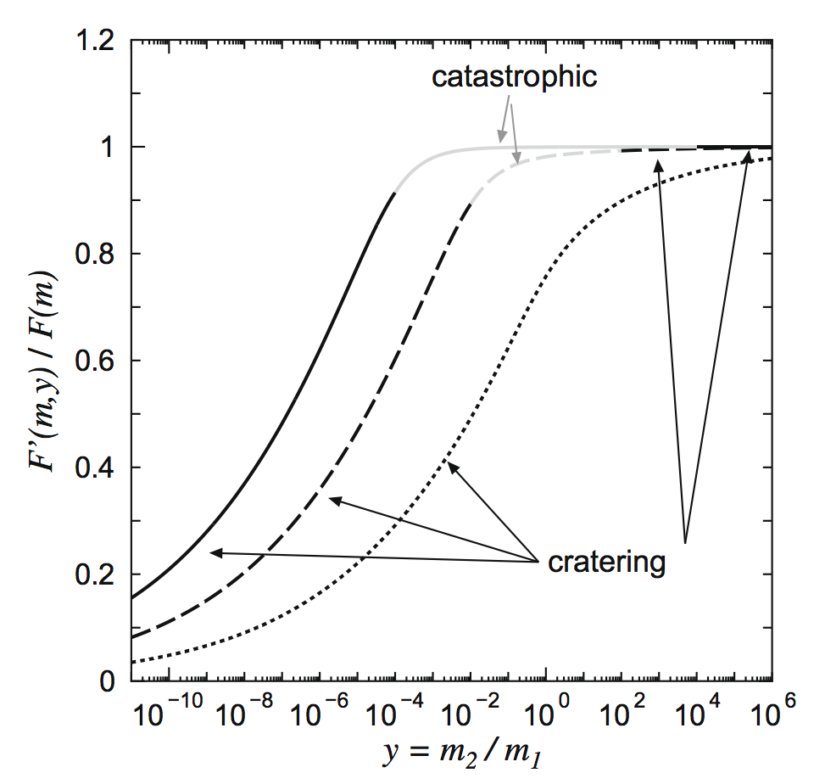
質量フラックス
部分質量フラックスの 依存性
高速衝突
の場合であっても
crateringな破壊の寄与
~10
catastrophicな破壊の寄与
crateringな破壊は重要！
また
の領域の破壊
が支配的であることが分かる

Slide 17
質量フラックス
の場合、積分を簡単な形に変形できる
の領域の破壊が支配的であったから、
さらに、 から へ変数変換
小惑星帯やデブリ円盤では
であり、この近似が有効である

Slide 18
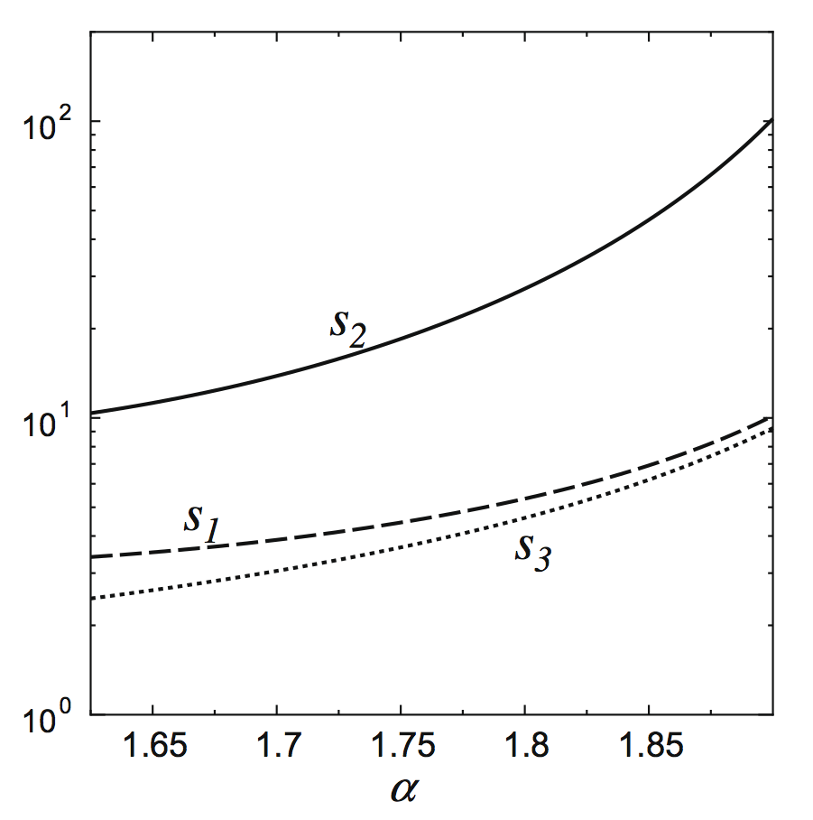
質量フラックス
もう少し変形
のとき
の寄与が支配的
にほぼ依らないこと
はこのことからも分かる

Slide 19
面密度減少タイムスケール
衝突カスケードによって起こる面密度減少について考える
（質量の小さい方へ向かう）質量フラックスによって大量の小さな破片が生成され、
ガスドラッグ
それらは最終的に
ポインティング−ロバートソン効果
などによって
取り除かれる
輻射圧
総面密度の時間進化は、（負の）定常な質量フラックスを用いると
一方で総面密度は、

Slide 20
面密度減少タイムスケール
係数Aについて微分方程式を解くと、
: 初期の面密度
面密度減少の初期段階
におけるタイムスケール
の場合には

Slide 21
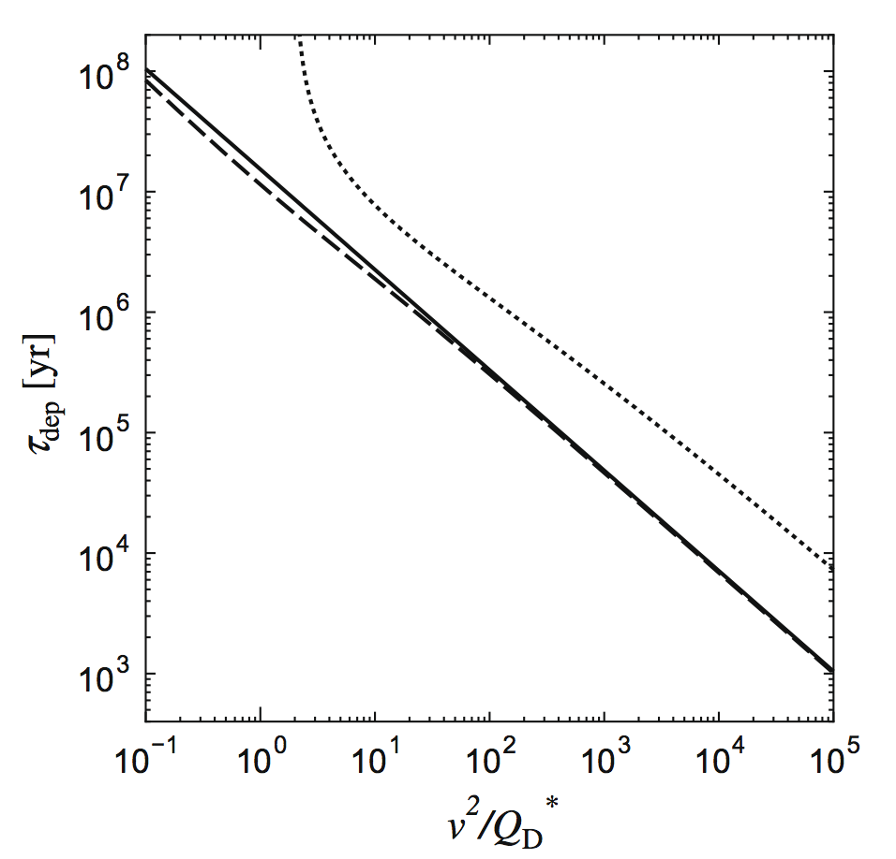
面密度減少タイムスケール
の
依存性
近似あり
近似なし
Wyatt et al. (2007)
Wyatt et al. (2007) では
crateringな破壊による効果を無視
~5-7倍
crateringな破壊の寄与はfactor 5-7 程度

Slide 22
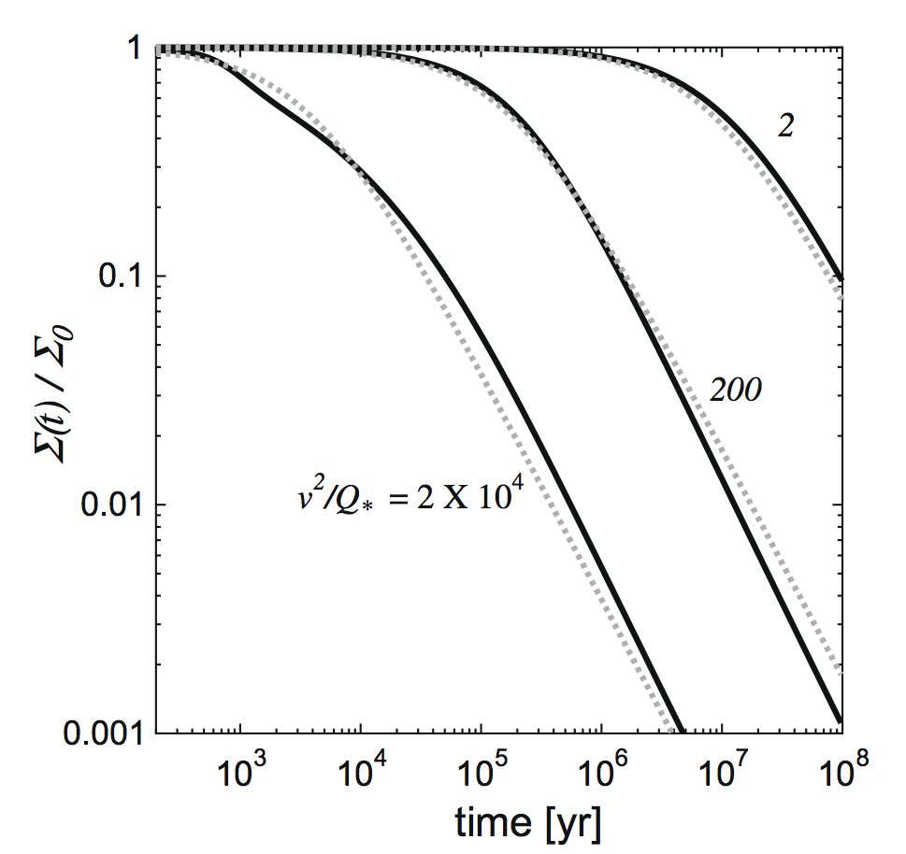
面密度減少タイムスケール
衝突破壊による面密度進化の数値計算と解析解の比較
よく一致している
わずかにずれる
でわずかにずれるの
実線 : 数値計算
は、数値計算において最小質量を決めたことによって、質量分布が波状構造になったため
破線 : 解析解
(e.g., Krivov et al., 2006;
Thebault & Augereau, 2007)

Slide 23
惑星形成との関連
原始惑星は微惑星の runaway accretion によって形成される
その後の oligarchic stage では、原始惑星からの摂動によって微惑星のランダム速度が上昇し、成長速度は遅くなる
軌道長半径 における質量 の原始惑星の成長タイムスケールは
: 微惑星質量
e.g., Tanaka & Ida (1999); Kokubo & Ida (2002)

Slide 24
惑星形成との関連
一方、微惑星同士の衝突破壊によって微惑星の総質量は減少する
相対速度 は、原始惑星による viscous stirring と gas drag 間の平衡から決定
Tanaka & Ida (1999)
また微惑星の臨界エネルギーは
Benz & Asphaug (1999)
以上より面密度減少タイムスケールは

Slide 25
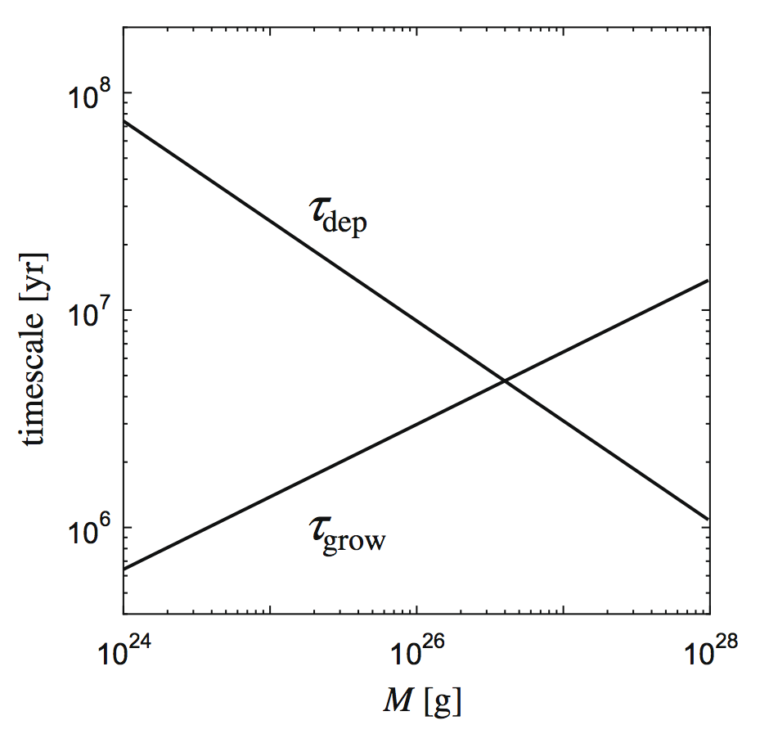
惑星形成との関連
と
の原始惑星質量 依存性
微惑星が小さいうちは
減少よりも成長が効く
となる臨界質量 まで
は原始惑星は成長できる
を超えると
成長がストップする
火星質量
とコンパラ

Slide 26
まとめ
小惑星帯、カイパーベルト、デブリ円盤の進化において、一連の高速衝突による破壊は重要な役割を果たす。
相対速度を上げられた破片同士が衝突破壊を繰り返し、破片はどんどん小さくなっていき（衝突カスケード）、定常な質量フラックスが生成される。
定常な質量フラックスは、最大天体の破壊によって支配される。
３つのパラメータのうち、最も重要なのは であり、他の２つ にはほとんど依存しない。
総質量の減少率は、質量フラックスによって決まる。

